Slide 1


首页
为 而生
正益移动互联科技股份有限公司
正益工场-项目开发方案

Slide 2
内容说明
当前项目开发存在问题
生态圈
统一“规则架构”，”轻量级侵入“
统一规范
统一把控
阶段性目标
分享机制
虚拟超级团队

Slide 3
2015 12 14
刘树友

Slide 4
当前项目开发存在问题
资料寻找难、还不一定是新的
资料只是学习实验产品、只有部分内容或只是前端或只是MAS
问题支持难、而且除了赵总很难会支持到位
同样问题反复在不同项目组被咨询，如emm登录，如打包问题
人员固有思想问题，如：appcan开发人员习惯等后端接口
能力分享问题，如：一个架构需要共享时候弄成一个阉割版发过去就不管了
部分人员过于自信，设计和安排的实现方式没有通告就改变
资料源码分散，有项目服务器密码都能弄没了

Slide 5
生态圈
市场/销售
开发
客户
开发合作
需求
产品定制
组件/产品
监控
咨询
正益工场
架构方案
组件
部署
产品
开发支持

Slide 6
统一“规则架构”，”轻量级侵入“
规则架构：
架构组装规则是松散型
划分规则： 会话、缓存、认证等，每个部件可有选择，但部件不能变。
轻量级侵入：
比如会将XX、MAS和MQ等产品要求使用，并且给出服务及难题终身 支持制度，以及各种情况的解决方案。
目的是：可以保证我们的分割部件规则。
隐藏目的？
支持任何语言，初期以java / node.js 为主

Slide 7
统一规范
编码规范
数据库命名规范、权限字段规范
开发流程规范
确保各个组件的长久延续， 换人不换件。
确保沟通质量，理解无误差。
确保海量项目同时进行可以控制。

Slide 8
统一把控-流程
开发
正益工场
项目启动流程
BUG
BUG维护流程
指派负责人
Wiki知识库
难题
难题解决流程
解决方案
质量
质量保证流程
进度跟踪
部署
部署流程流程

Slide 9
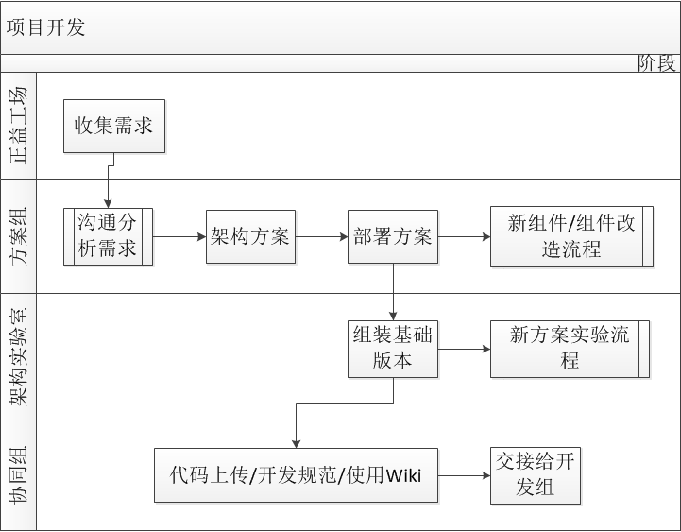
项目启动流程

Slide 10
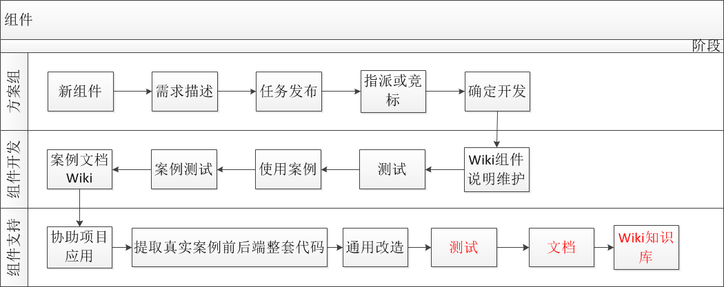
组件开发/组件改造

Slide 11
阶段性目标
自动部署
组件租用
平台租用
拖拽式开发
完善规范流程
开发基础架构
可行性验证
组件立项
组件完善wiki
流程制定
规范制定

Slide 12
规则架构样例，案例部件说明
App
微信
PC
…
bootstrap/EJS
静态信息
MAS
MAS
文件服务器
JAVA/NODE.JS/PHP
缓存

Slide 13
组件案例
App
4-信息读取
1-文件上传
3-保存信息
图片/json信息读取
2-返回路径
Nginx
Tomcat
Tomcat
需要开发的有
app端代码
pc端代码
文件上传服务器代码
需要提供的有
app端使用方式
pc端使用方式
跨域等问题处理方式
部署方案
测试、适用范围
文件系统
文件上传系统
可以是租用
也可以私有部署
业务系统
文件存储

Slide 14
虚拟超级团队
新项目开始，统一规定采用的组件，并给予开发环境初始布局方案和实施。
减轻项目建设门槛，
像组装汽车生产车间一样
不提供直接组装汽车，提供组装定制车间。
例如：
开发必须的、登陆： app端、pc端、后台实现、表设计、都会提供。
项目团队负责业务开发，正义工场N多人N多团队，负责技术保障。
组件越多，技术保障人越多。 这样项目开发门开低质量有保障，开源作者，不用竞标只管优化组件。 钱会有人给。 为开源提出新盈利模式。
模式的不容易复制，时间越久，越不可复制， 组件越多，团队越多，类似微软一样，太多硬件软件游戏公司依托之上， linux 再厉害也难复制window模式。

Slide 15
知识库内容说明
介绍
产品
使用说明
组件
维护历史
知识库
架构
涉及项目
脚本
案例
插件
修改公告
相关人员

Slide 16
细分职能团队和部门
项目承包/团队职能
测试
需求
架构
数据库设计
前端UI
前端H5
前端JS
插件
MAS
JAVA
Redis
DB
NODE.JS
部门间沟通互联网化

Slide 17
项目经理职责
项目经理
对客户有承担、例如客户需要全部是高级人员甚至点名，需要去根据情况分析懂得回绝。
项目催费
项目进度
项目分工

Slide 18
初期组件积累
ZY00001 文件、图片/上传/展示
登录EMM版
登录MAS版
推送EMM版
推送极光版
图文列表（ 约定规则和接口ZY00001）
MQ通讯
Redis 缓存
信息静态化（优先级2）
信息搜索（优先级2）
用户管理（登录能力）
Redis会话MAS版（优先级2）

Slide 19
卡片app端
升级更新
EJS+H5+MAS PC前端架构
JAVA权限管理
短信
异常
日志
监控

Slide 20

尾页
Thank You !

